Slide 1
手把手深度學習實務
經理人研習班課程
TA 蔡易霖 Andy

Slide 3

About me
講者：蔡易霖
國立臺南大學資訊工程學系
台灣人工智慧學校AI工程師
研究領域： 機器人智慧型代理人、模糊專家系統與機器學習、腦機介面與情緒評估、深度學習
andy6804tw@aiacademy.tw
Notes:
班吉歐 ICIP

Slide 4
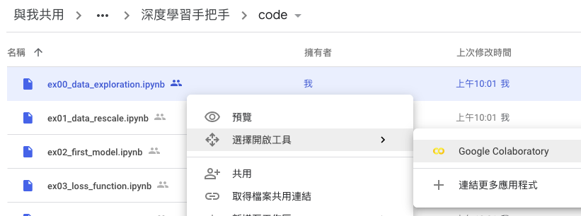
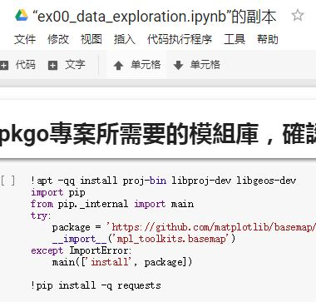
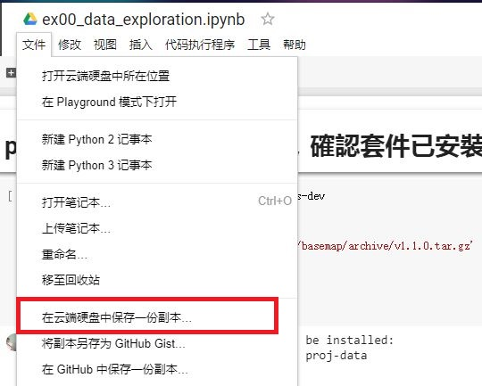
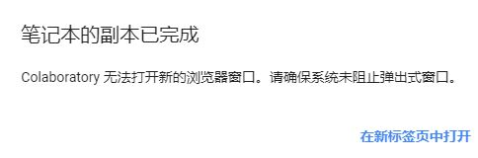
Colab 使用教學 - 建立副本
１. 至Google Drive對程式點擊右鍵選取Colaboratory
４. 確定副本建立完成，建議可以將副本重新命名！
５.開始進行課程囉！
３. 副本建立完畢後，點選在新標籤頁中打開
２. 點選左上角文件，選擇在云端硬盤中保存一份副本

Slide 5
課程內容
機器學習&深度學習(review)
搭建第一個深度學習模型
如何優化神經網路模型
防止神經網路過度學習技巧
深度學習手把手

Slide 6
課程時間表
時段 | 主題
09:30 – 10:40 | 機器學習&深度學習(review)
 | 搭建第一個深度學習模型
10:40 – 11:00 | ---- 休息時間 ----
11:00 – 12:20 | 如何優化神經網路模型
 | 防止神經網路過度學習技巧

Slide 7
機器學習
機器可以根據資料學習如何將輸入與輸出資料產生關聯，機器學習是一種學習的演算法，是一種從資料中去學習並找出解決方法。其應用包括搜尋引擎、大數據分析等。
大箱子
小箱子
Notes:
機器學習好像是公司裡的經理，能夠學習原則並且自行判斷，例如老闆給予大箱子與小箱子的判斷原則（特徵值），讓經理自己學習如何判斷多大是大箱子？經理就依照以往的經驗，自己思考多大的箱子是「大」？

Slide 8
深度學習
機器可以自行學習並且理解機器學習時用以表示資料的「特徵值」，因此又稱為「特徵表達學習」，其應用包括：影像分類、手寫數字辨識等。
Item 1
Item 2
Item 3
Notes:
深度學習就好像是公司裡的總經理，能夠發現規則並且做出判斷，例如：發現有一個箱子雖然很大但是卻是圓形（特徵值），與其他貨物不同應該另案處理。
深度學習的精髓在於到傳遞演算法。透過找到梯度不斷的往最佳解移動

Slide 9
機器學習三大類別
y
y
y
x
x
x
Un-supervised learning
Supervised learning
無需標籤/答案即可學習
需要標籤/答案才能學習
Clustering
Classification
Regression
將相似的資料群聚在一起
根據標籤將資料分類
根據答案找出一條擬合資料的線

Slide 10
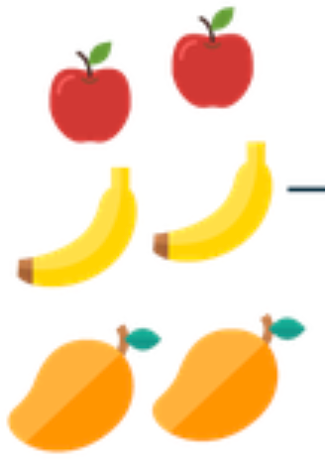

神經網絡(Neural Network)
電腦的神經網路是一種模仿生物神經網路
由許多層的 neuron 互相連結而形成 neural network
Input Raw Data
Output
Deep Neural Network

Slide 11


神秘的黑盒子？
輸入
加工
輸出
Notes:
神經網路當作是一個黑盒子
按正常的邏輯，我們能將神經網絡分成三部分。
隱藏層有很多每個曾做不一樣的事情
通常來說，電腦可以看到和處理的東西人類是有所不同的。無論是圖片、聲音還是文字他們都只能以數字0、1的形式出現在神經網路裡。透過對這些數字的加工處理，最終生成另外一堆數字，而生成出來的數字也有認知上的意義

Slide 12
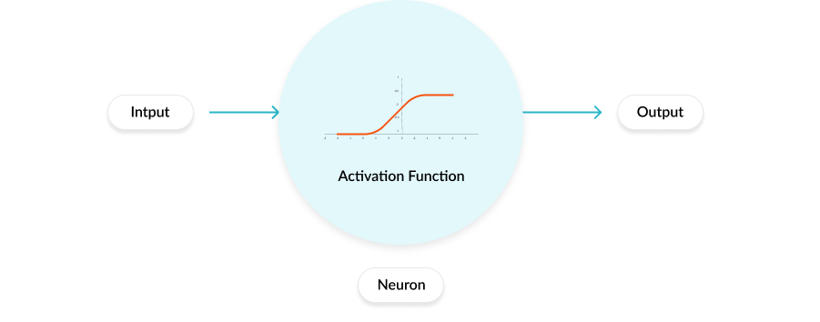
Role of the Activation Function in a Neural Network Model
參考補充

Slide 13
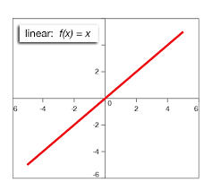
Signal Propagation in a Neuron
σ(z)=z linear function
Input
Weight
5
-1
Bias
3
σ: Activation function
Output
+
z
σ(z)
̂y
2
3
A neuron
z = w₁x₁+w₂x₂+……+w_{n}x_{n}+b
̂y = σ(z)
= (-1)*5+3*2+3 = 4
Ө: weights, bias
Notes:
Z為特徵組合的重要性 因為都是線性組合 所以我們要加上非線性的激發函數增加可塑性
機器學習主要是要找出好的權重來擬和資料分布。Ө: weights, bias
Bias的好處在於：可以使得神經網絡Fit的範圍得到左右的調整

Slide 14
激發函數(Activation Function)
為了避免讓訓練出來的結果也是線性(線性的線性還是線性)，會在公式外加上非線性的激發函數(Activation Function)

Slide 15
A Fully Connected Neural Network -
A simple network with linear activation functions
Forward propagation
Prediction
Label
-1.5
-0.5
+0.4
5
0.12
label_1
+0.5
+0.9
+0.2
+0.1
2
0.55
label_2
-0.1
+0.5
+0.8
Notes:
要訓練一個好的模型 要找出好的權重
輸入層 輸出層 隱藏層
輸出曾依照案例給定多少

Slide 16
So….what is Deep Learning model?
d
What we want to get?
Backward propagation
y
loss
Output
-1.5
W1
W5
5
0.12
label_1
W2
W6
W3
W7
2
0.55
label_2
W4
W8
+0.8

Slide 17
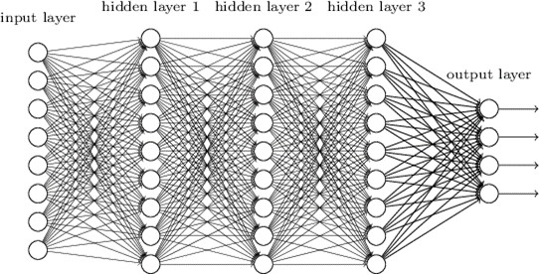
Deep Learning Framework
特定的網絡架構
Define a set of functions
A set of functions, f(‧)
{f(ө₁),…,f(ө*),…,f(ө_{n})}
Evaluate
and
search
不斷修正 f 的參數
f(ө₉₄)➔ f(ө₈₇)➔ f(ө₉₄₅)
…
Pick the best function
找到最適合的參數
f(ө*)
Notes:
不斷的迭代透過到傳遞演算法找出梯度一直不斷的修正錯誤 直到錯誤率最小，那一組的權重就是最好的結果。

Slide 18

Hands-on Tutorial:
Construct a multi-layer
perceptron model
寶可夢雷達
Using Pokemon Go Dataset on Kaggle
Notes:
三十萬筆資料共208特徵 150class分類問題

Slide 19
動手建立模型前
先看看我們的資料集

Slide 20
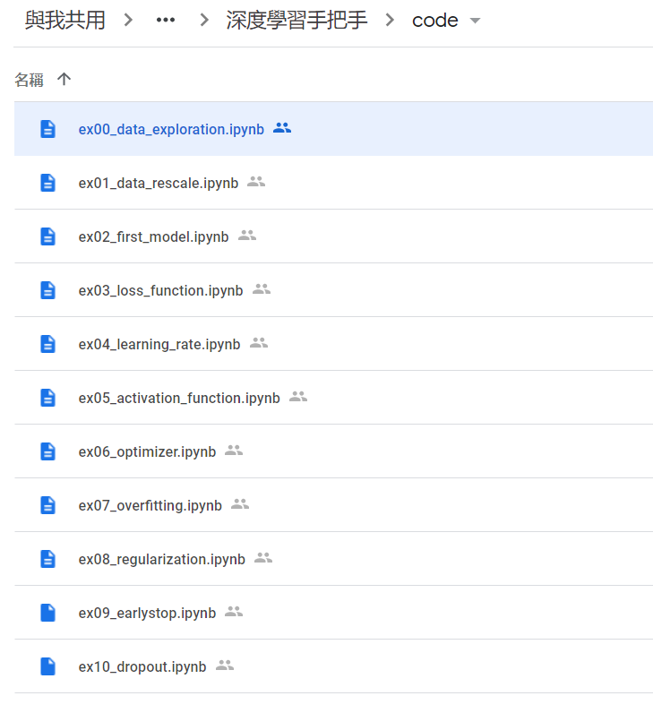
資料觀察：程式碼在雲端硬碟
Google Drive 連結在此：PKGODNN
Notes:
https://drive.google.com/open?id=1WM2pcn3XA8xS0d8M9yJjm2D6hYTtacWm

Slide 21
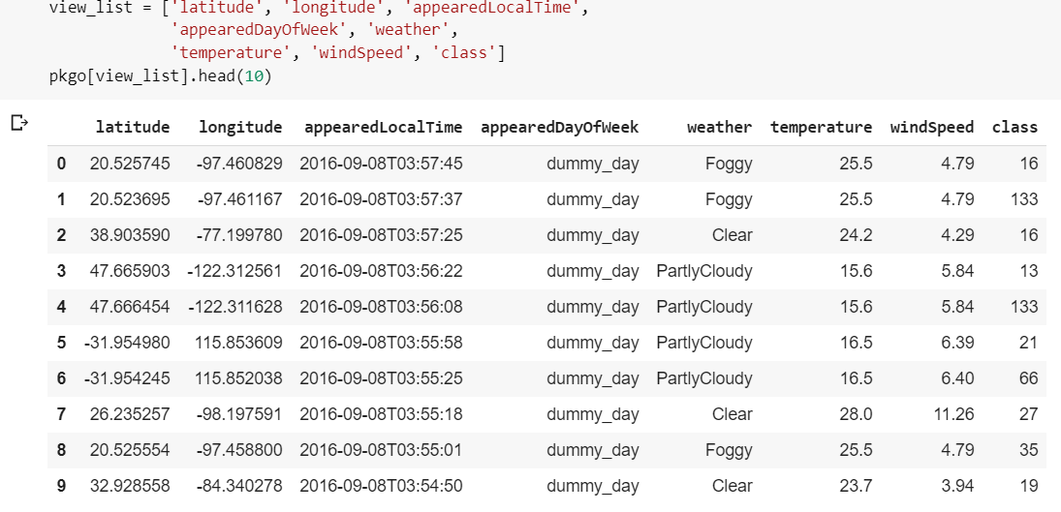
資料觀察： PKGO 資料的部分欄位
ex00_data-exploration
X
y
Notes:
Pd.set_option(‘display.max_columns’, pkgo.shape[-1])

Slide 22
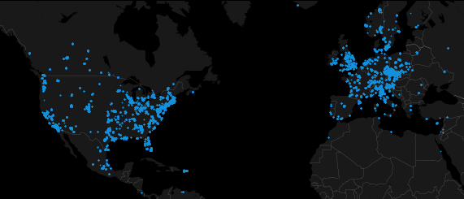
資料觀察：看地圖了解寶可夢的出沒地點
寶可夢過去出現的時間與地點紀錄 (dataset from Kaggle)
參考： Pokemon Geolocation visualisations

Slide 23
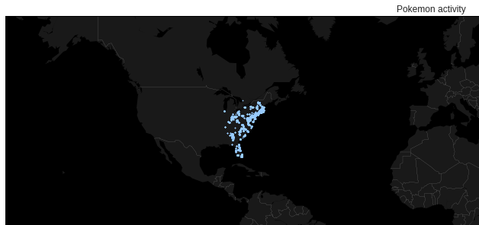
資料觀察：只看特定區域的出沒情況
神經網路的計算過程，是將輸入與權重參數相乘、加總、丟入啟動函數，這樣一層一層的往輸出端前進。 這些都是數值計算，因此 Neural network 的輸入必須為數值 (numeric) 型態
如何處理非數值資料？
順序資料
名目資料
不同特徵的數值範圍可能不一樣
溫度：最低溫度 0 度、最高 40 度
距離：最近 0 公尺、最遠 1000 公尺

Slide 24





題目定義：針對五種寶可夢進行分類
No.4 小火龍
No.43 走路草
No.56 猴怪
No. 71 口呆花
No.98 大鉗蟹

Slide 25
資料前處理：非數值資料轉換
神經網路只能處理數值資料
字串、時間、布林值該怎麼辦？

Slide 26
資料前處理：名目變數的手動編碼
以 PKGO 的 appearedDayOfWeek 欄位為例
原始資料的欄位內容有 {'Friday', 'Saturday', 'Sunday', 'Thursday', 'Tuesday', 'Wednesday', 'dummy_day'}
把每個類別對應到 1 個數字，如 'dummy_day': 0, 'Monday': 1, 'Tuesday': 2, 'Wednesday':3, 'Thursday': 4, 'Friday': 5, 'Saturday': 6, 'Sunday': 7
轉換後變成數字
ex00_data-exploration

Slide 27
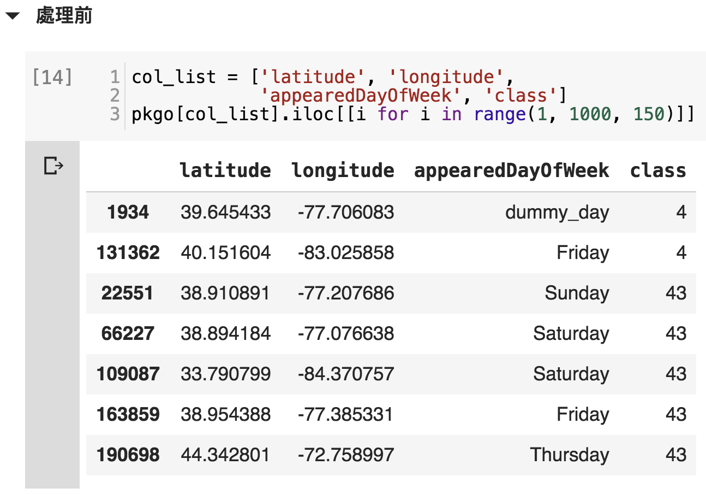
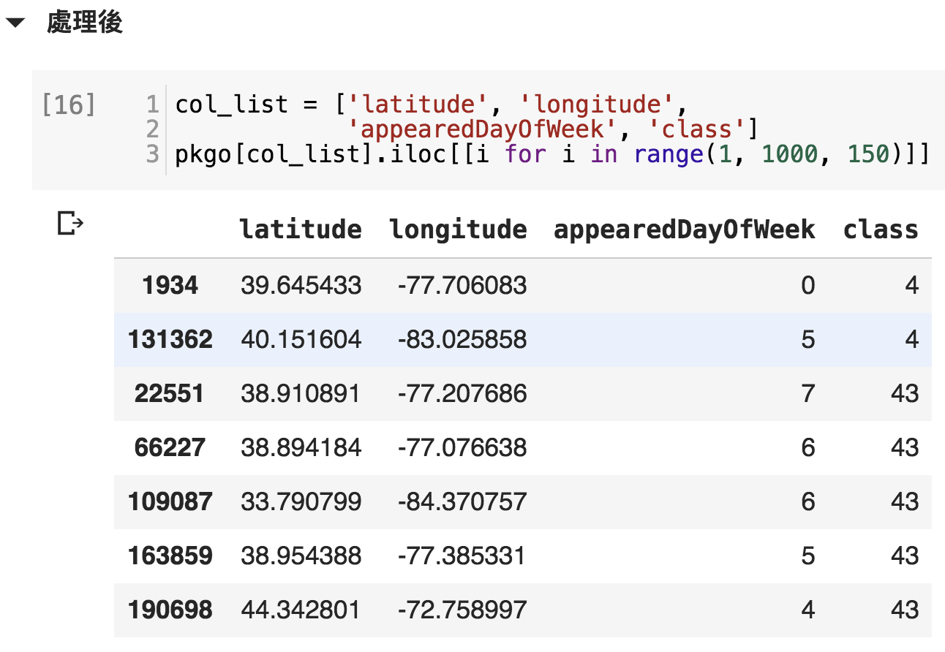
資料前處理：編碼結果
編碼前
編碼後
ex00_data-exploration

Slide 28
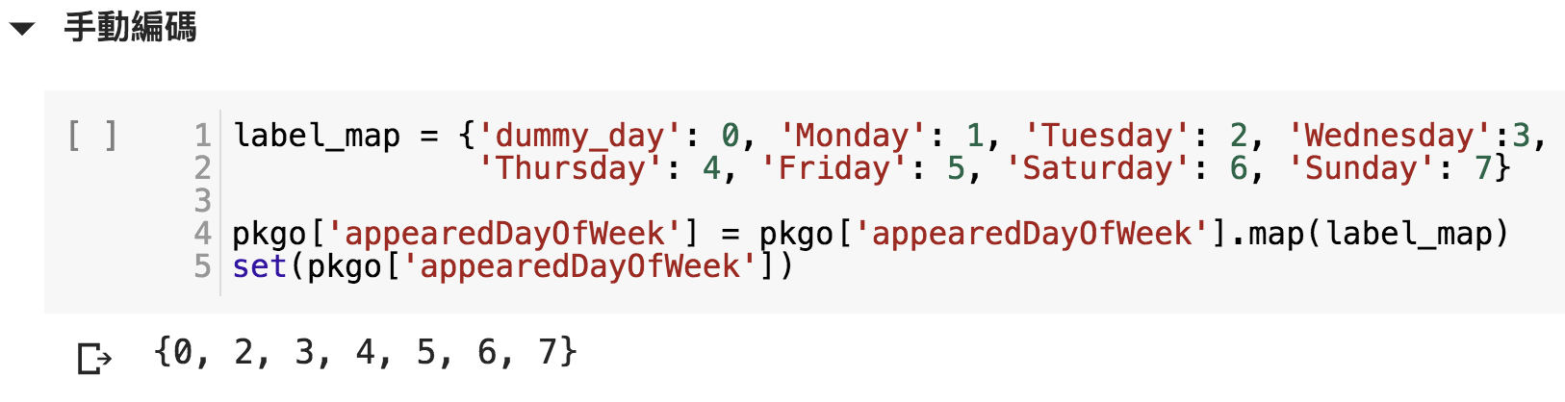
資料前處理：為名目變數手動編碼
編碼值的對應
ex00_data-exploration

Slide 29
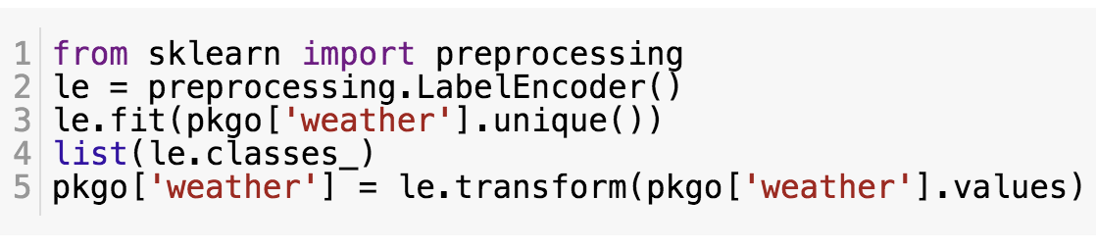
資料前處理：為名目變數自動編碼
我們可以善用自動編碼 (LabelEncoder)
ex00_data-exploration
Notes:
共13種天氣

Slide 30
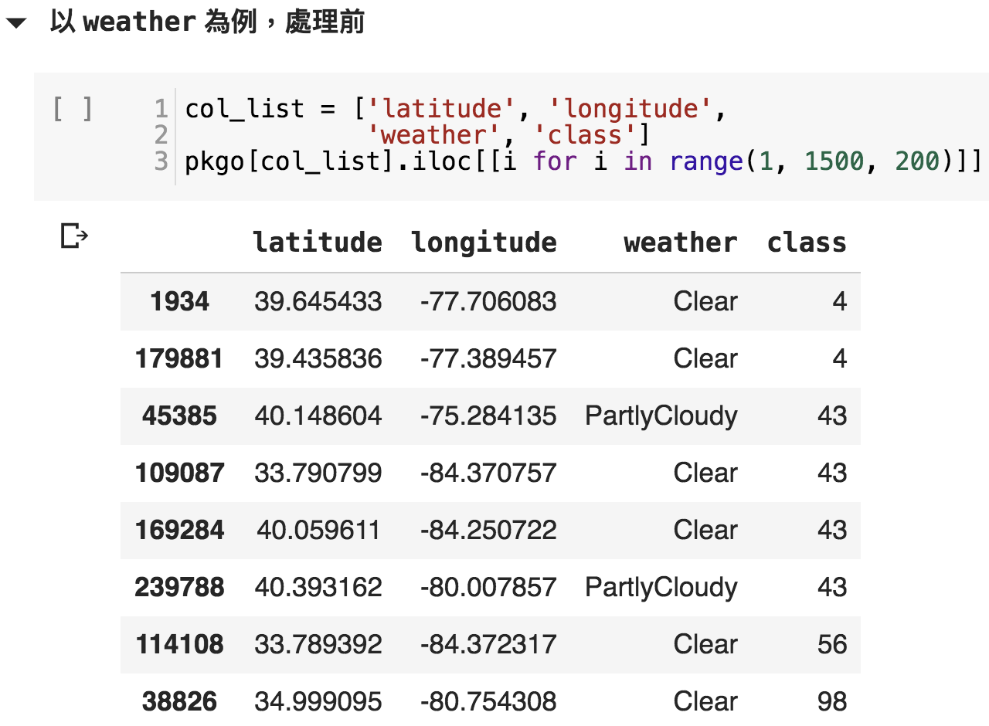
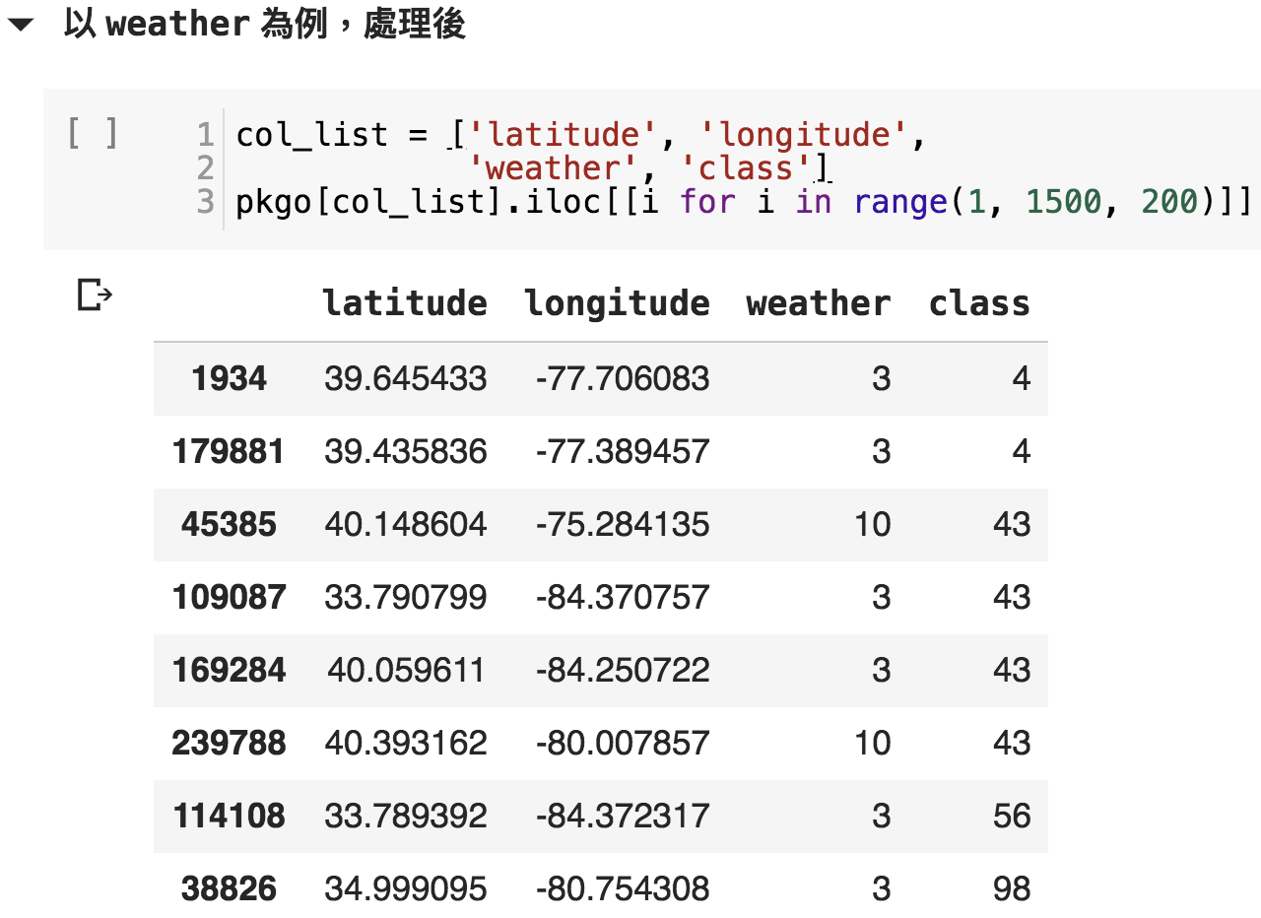
資料前處理：自動編碼結果
幫你編好編滿！

Slide 31
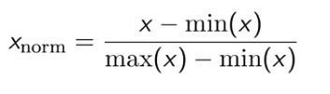
資料前處理：不同變數的數值範圍調整
建議對特徵(feature)做 scaling！
feature “scaling”是何意?
例如: 有一組身高數據{x}分布在150公分至最高180公分之間
150 ≤ x ≤ 180 0 ≤ x_{norm} ≤ 1
“rescale” {x} to range 0-1
公式：
ex01_data-rescale.ipynb
Notes:
Ex:
1.92米（6英尺4英寸）

Slide 32
減少個別特徵對權重更新的影響
Why do feature scaling?
w₁
w₁
1,2,…
X₁
y
1,2,…
X₁
y
w₂
w₂
1000,2000,…
X₂
X₂
1,2,…
W₂ 的修正(ΔW)對於 loss 的影響比較大
w₂
Loss 等高線
w₂
Loss 等高線
w₁
w₁

Slide 33
什麼是正規化？
特徵正規化(normalization)是將特徵資料按比例縮放，讓資料落在某一特定的區間。
通常有兩種正規化的方法：
min max normalization：
會將特徵數據按比例縮放到0到1的區間，（或是-1到1）。
standard deviation normalization：
會將所有特徵數據縮放成平均為0、平方差為1。
Sklearn 有提供許多正規化方式
參考
Notes:
標準化目的是要將所有特徵的標準變一致
Ex:
1.92米（6英尺4英寸）

Slide 34
正規化優點？
1. 提升模型的收斂速度
2. 提高模型的精準度
w₂
w₁

Slide 35
可增加學習的收斂速度
Re-scale 會影響訓練過程
不同 scale 的 features，其 weights 修正時會需要不同的 learning rates → 在 scale 差距很大時，不使用 adaptive learning rate 是做不好的
在 features 的 scale 相近時，loss 的等高線也會較接近圓形 → gradient 的方向會指向圓心 (最低點)
w₂
Loss 等高線
w₁

Slide 36
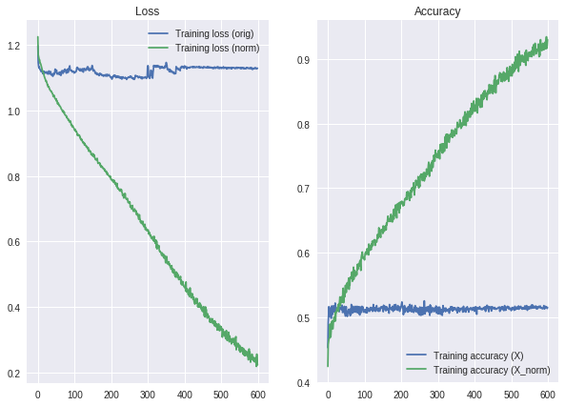
比較有無 re-scale 對訓練結果的差異
ex01_data-rescale.ipynb

Slide 37
資料前處理的小小回顧
輸入資料 (input) 的格式只能是數值：資料編碼
Label encoding (剛講的例子)
One-hot encoding (待會有實例)
建議將 features re-scale 到接近的數值範圍
今天的資料已先幫大家預先處理過了
縮減地域範圍在紐約市附近
只留 5 種寶可夢的分類問題
ex01_data-rescale.ipynb

Slide 38
開始實作 ex0, ex1 囉～
先試著將資料載入進來
查看一下re-scale前後的差異

Slide 39
開始動手建立
第一個深度學習模型囉！

Slide 40
神經網路的組成
輸入層
是直接接收訊息的神經層，負責傳遞接收到的訊息。
輸出層
是訊息在神經元鏈結中傳遞訊息並經由多個神經元的計算最終所形成的輸出結果，通過這一層輸出的結果我們就可以直接看出電腦機器對事物的認知程度。
隱藏層
是在輸入和輸出層之間眾多神經元和鏈結組成，在DNN中可以有多個隱藏層所組成。這些隱藏層的作用是負責對輸入訊息加工處理。

Slide 41
分類標籤資料的前處理
今天的資料已先幫大家預先處理過了
縮小地域範圍在紐約市
只留 5 種寶可夢
No.04 小火龍 → Class 0
No.43 走路草 → Class 1
No.56 猴怪 → Class 2
No.71 口呆花 → Class 3
No.98 大鉗蟹 → Class 4
No.4 小火龍
No.43 走路草
No.56 猴怪
Class 0
Class 1
Class 2
No. 71 口呆花
No.98 大鉗蟹
Class 3
Class 4

Slide 42
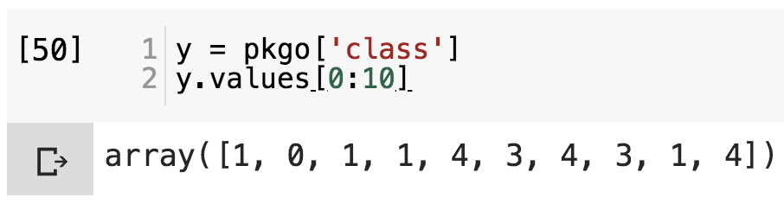
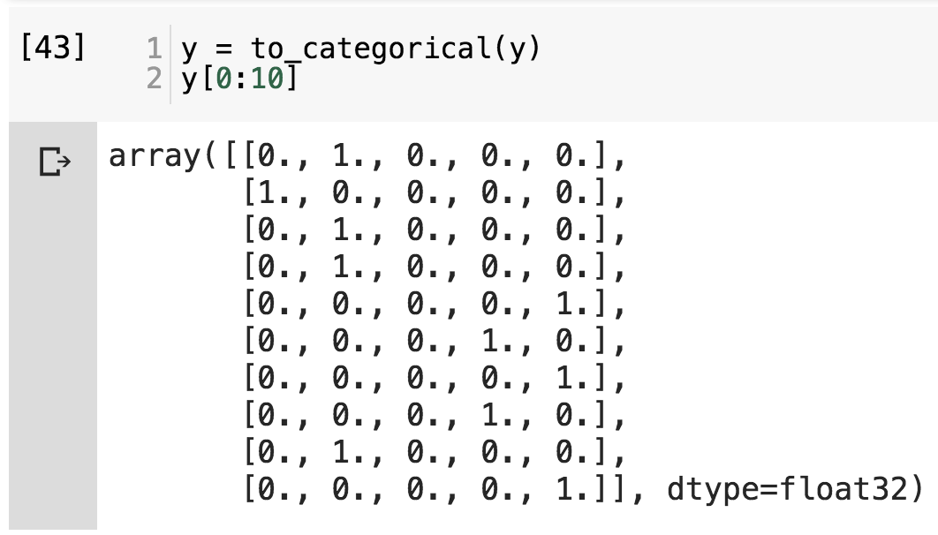
對’class’欄位的資料做 one-hot encoding
使用 Keras 提供的工具函式 to_categorical 將每筆資料的輸出值 y 轉換成一個向量
0
1
2
3
4
寶可夢分類
ex02_first-model.ipynb
Notes:
每一個神經元只吃數字 通常one-hot encoding只出現在輸出層

Slide 43
6 步驟建立深度學習模型
決定隱藏層 (hidden layers) 的深度 (層數) 和寬度 (神經元數)
決定每層使用的啟動函數 (activation function)
決定模型的損失函數 (loss function)
決定優化器 (optimizer)，及超參數
學習率 (learning rate)
動量 (momentum)
衰退率 (decay)
編譯模型 (compile model)
開始訓練 (fit model)
ex02_first-model.ipynb

Slide 44
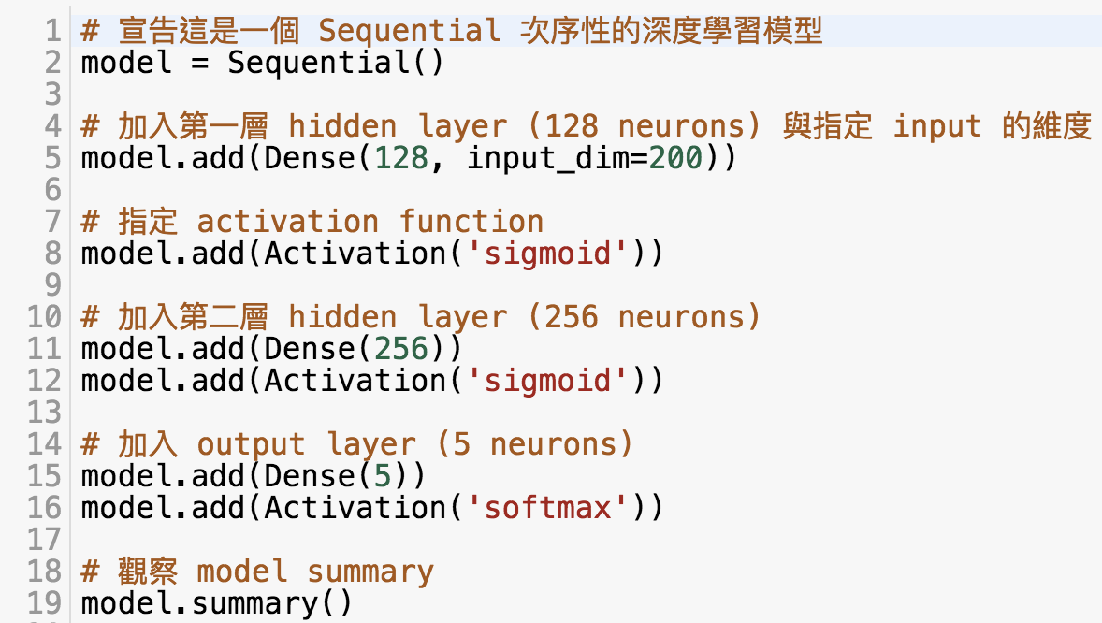
步驟 1、2：設計模型架構 (深度與寬度)
Model 的建構，是將網路一層一層的依序疊加 (add) 上去
ex02_first-model.ipynb

Slide 45
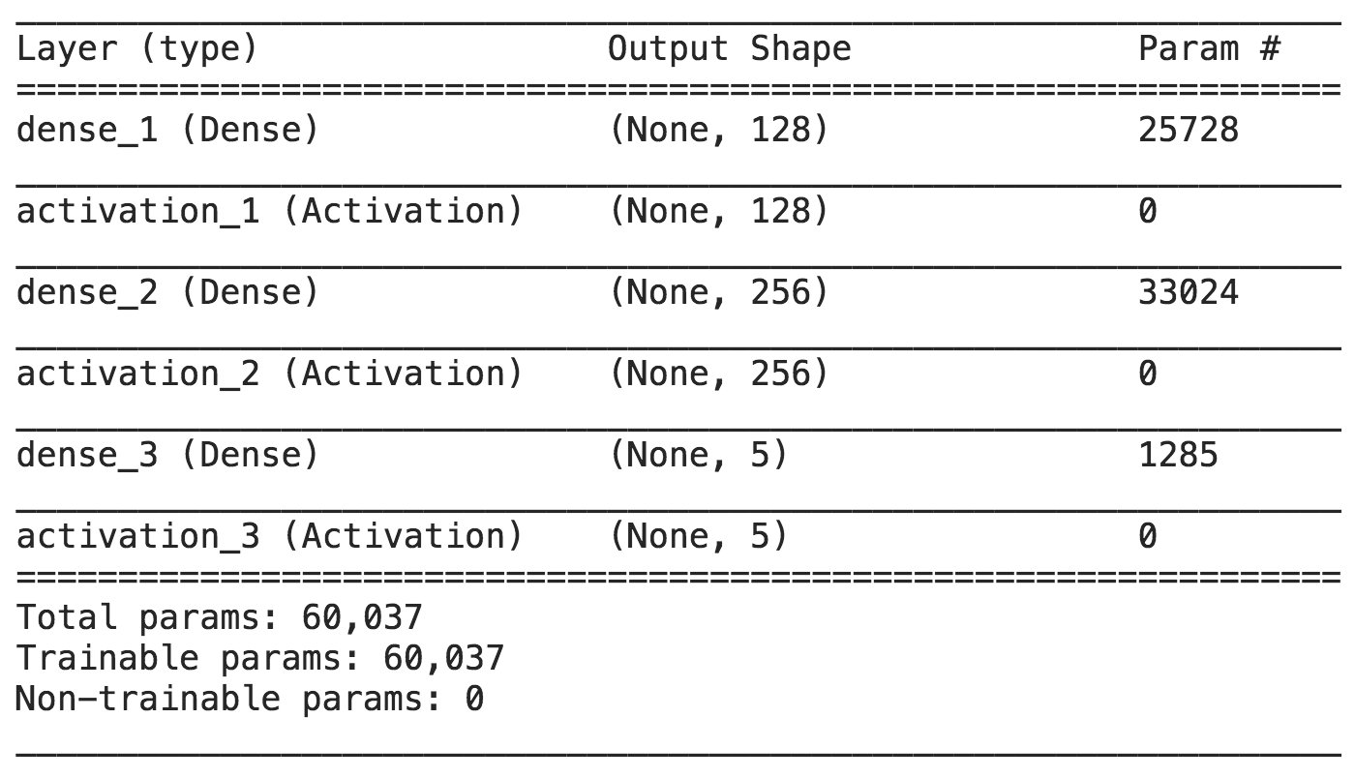
步驟 1、2：模型架構 summary
ex02_first-model.ipynb
Notes:
總參數量跟訓練時間呈正比

Slide 46
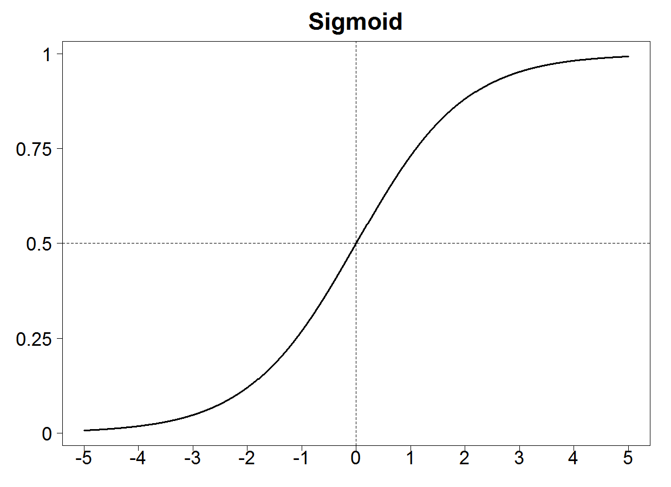
步驟 1、2：選擇激發函數 (for hidden layers)
基本款activation function：Sigmoid function
ex02_first-model.ipynb
Notes:
不管輸入多大多小輸出都會落於0~1之間。為了增加非線性。

Slide 47
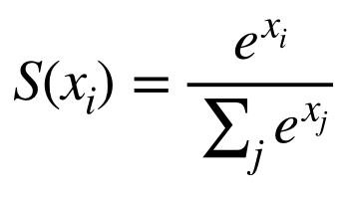
步驟 1、2：選擇激發函數 (for output layer)
分類問題常用 Softmax 當 output 的 activation function
Softmax
0.6
e^{0.6}
0.07
2.6
Exponential
e^{2.6}
Normalized by the sum
0.53
2.2
e^{2.2}
0.36
0.1
e^{0.1}
0.04
Normalization：讓神經網路輸出值的範圍轉換到 [0, 1] 之類，且全部的值加起來為 1 ➔ 像 “機率”
保留對其他 classes 的 prediction error
ex02_first-model.ipynb
Notes:
每個輸入帶入自然對數e(自然底數或歐拉數)

Slide 48
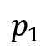
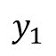
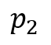
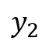
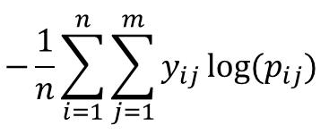
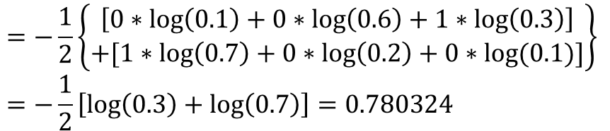
步驟 3：選擇損失函數(Loss Function)
Prediction
Answer
面對多元分類問題時可以用
Loss
0.1 | 0.6 | 0.3
0.7 | 0.2 | 0.1
0 | 0 | 1
1 | 0 | 0
categorical_crossentropy
Softmax的結果
ex02_first-model.ipynb
Notes:
Crossentropy是計算這個事件發生的機率，所帶給資訊量有多大

Slide 49
步驟 4：選擇優化器 (optimizer)
常用選擇有：
SGD (Stochastic Gradient Descent)
Adagrad (Adaptive Learning Rate)
RMSprop (Similar with Adagrad)
Adam (Similar with RMSprop + Momentum)
ex02_first-model.ipynb

Slide 50
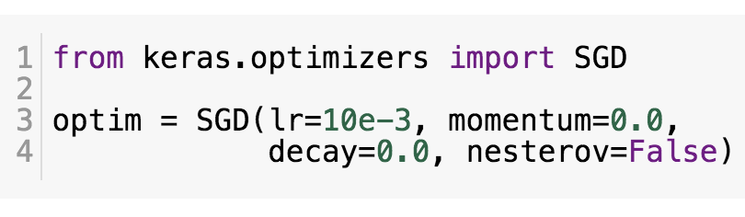
步驟 4：從基本款的開始 (SGD)
Stochastic gradient descent (SGD)
可調整的參數有
學習率 (learning rate)
動量 (momentum)
學習率衰減 (learning rate decay)
Nesterov momentum(動量優化)
從訓練過程獲得的經驗來改變學習率 (稍後再談)
ex02_first-model.ipynb

Slide 51
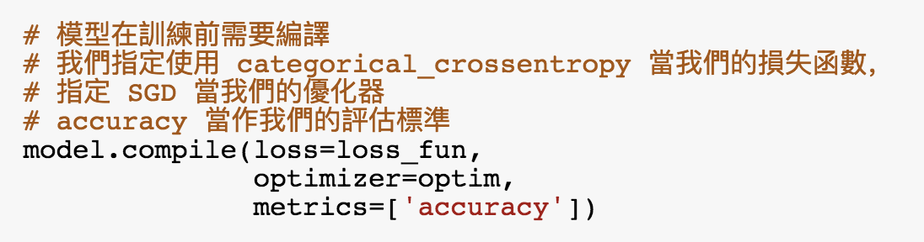
步驟 5：編譯模型
在訓練模型前，需要設定學習過程所需的三個參數
損失函數 loss
優化器 optimizer
評估標準 metrics
ex02_first-model.ipynb

Slide 52
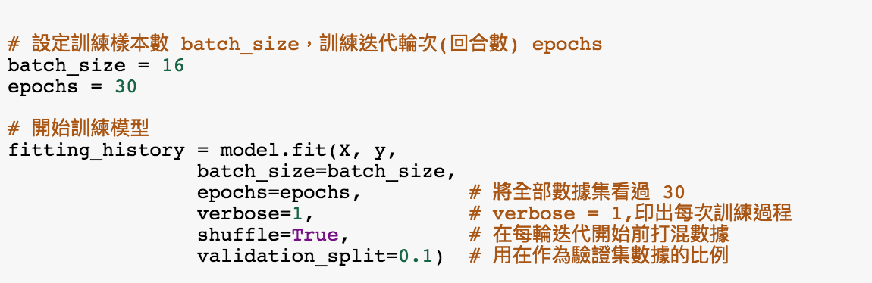
步驟 6：開始訓練
ex02_first-model.ipynb
Notes:
Batch_Size 設越大則跑完 一個 Epoch 的時間大約成比例縮小。這個在預期內，因為要跑的 Iteration就比例減少
Batchsize 的默認值最好是 32 ，盡量選擇 2 的冪次方，有利於 gpu 的加速
將決定我們一次訓練的樣本數目。
batch_size將影響到模型的優化程度和速度。
https://codertw.com/%E7%A8%8B%E5%BC%8F%E8%AA%9E%E8%A8%80/557816/

Slide 53
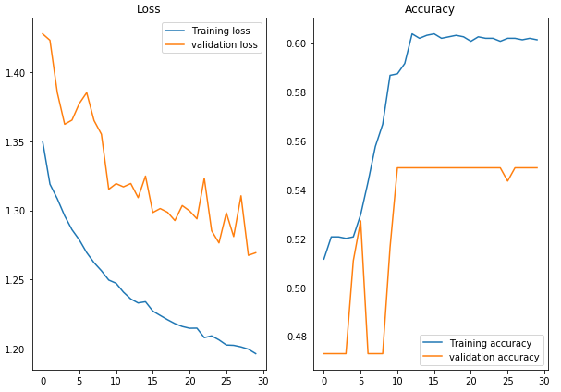
訓練結果
ex02_first-model.ipynb

Slide 54
下載並讀取資料檔案
為大家準備好的資料已預先整理過，並放在 GitHub 上
無需自行下戴，程式會自動代勞
若因流量太大被擋，要麻煩各位下載資料檔再自行上傳
資料檔連結 pkgo_nyc_class5.csv.bz2
ex02_first-model.ipynb

Slide 55
開始實作 ex2 囉～
看看能不能在5分鐘後畫出
training loss and accuracy！

Slide 56
可以更好嗎？
我們成功的建立了第一個深度學習模型，使用了常見的配置
Component | Selection
Loss Function | categorical_crossentropy
Activation Function | sigmoid + softmax
Optimizer | SGD

Slide 57
Tips for Training Deep Learning (DL) Models
Good result on training dataset?
Yes
Good result on testing dataset?
No
No
Loss Function
Regularization
Learning Rate
(Early Stopping)*
Activation Function
(Dropout)*
(Optimizer)*
ex03_loss-function.ipynb

Slide 58
Bad result on the training set: Loss Function
Good result on training dataset?
Yes
Good result on testing dataset?
No
Loss Function
Learning Rate
Activation Function
(Optimizer)*
ex03_loss-function.ipynb

Slide 59
如何評估模型的表現好不好？
Output values 跟 actual values 越一致越好
A loss function is to quantify the gap between network outputs and actual values
Prediction
Label
X₁
̂y₁
L( ̂y,y)
y₁
f_{Ө}(x)
X₂
̂y₂
y₂

Slide 60
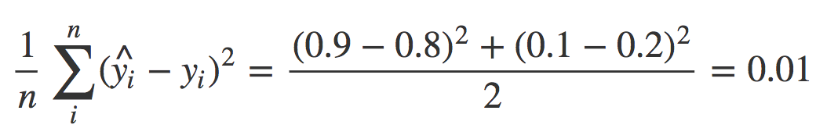
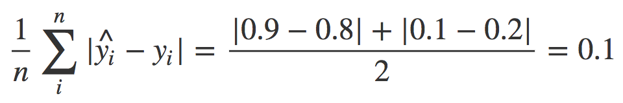
選擇損失函數(Loss Function)
做 Regression 時可以用
Prediction
Answer
Loss
0.8
0.9
Mean Squared Error (MSE)
0.2
0.1
Mean Absolute Error (MAE)

Slide 61
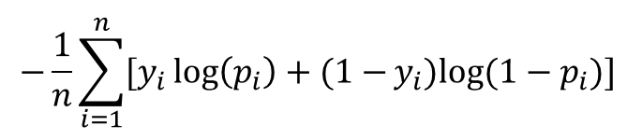
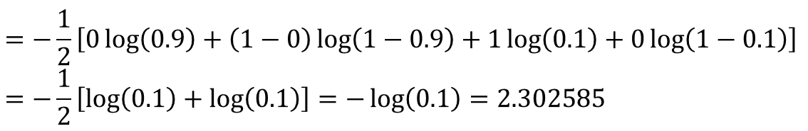
選擇損失函數(Loss Function)
面對二元分類問題時可以用
Prediction
Answer
Loss
binary_crossentropy
0.9
0
0.1
1
Notes:
Crossentropy是計算這個事件發生的機率

Slide 62
選擇損失函數(Loss Function)
Prediction
Answer
面對多元分類問題時可以用
Loss
0.1 | 0.6 | 0.3
0.7 | 0.2 | 0.1
0 | 0 | 1
1 | 0 | 0
categorical_crossentropy

Slide 63
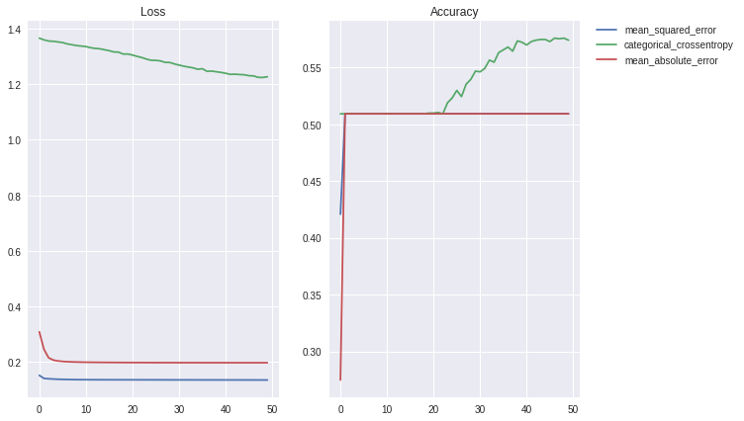
比較不同Loss Function對訓練結果之差異
ex03_loss-function.ipynb

Slide 64
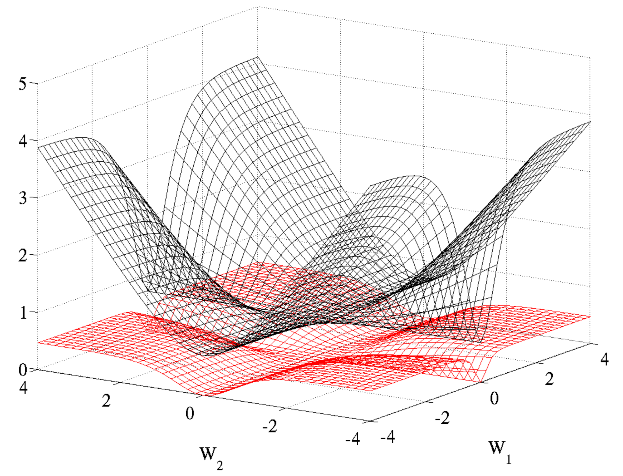
不同Loss Function對參數空間的差異
Cross-entropy
Squared error
圖片來源
Notes:
X=w1 y=w2 z=loss
曲面越深越好

Slide 65
如何選擇 Loss function?
分類問題 (Classification)
cross-entropy
搭配 softmax 作為輸出層的啟動函數(Activation Function)
迴歸問題 (Regression)
mean squared error (MSE)
mean absolute error (MAE)
搭配線性函數作為輸出層的啟動函數(Activation Function)

Slide 66
開始實作 ex3 囉～
看看能不能在5分鐘內比較不同
Loss Function 對訓練結果之差異

Slide 67
Bad result on the training set: Learning Rate
Good result on training dataset?
Yes
Good result on testing dataset?
No
Loss Function
Learning Rate
Activation Function
(Optimizer)*
ex04_learning-rate.ipynb
Notes:
找「解」的時候是往梯度的反方向更新，但一次要更新多少，就是由學習率來控制的。

Slide 68
學習率(Learning Rate)的調整
# 指定 optimizier
from keras.optimizers import SGD
SGD(lr=0.01, momentum=0.0, decay=0.0, nesterov=False)
試著改變 learning rate，挑選出最好的 learning rate。
建議一次降一個數量級，如: 0.1, 0.01, 0.001, …...
ex04_learning-rate.ipynb
Notes:
詳細參數解說請參考https://ithelp.ithome.com.tw/articles/10191725?sc=rss.qu

Slide 69
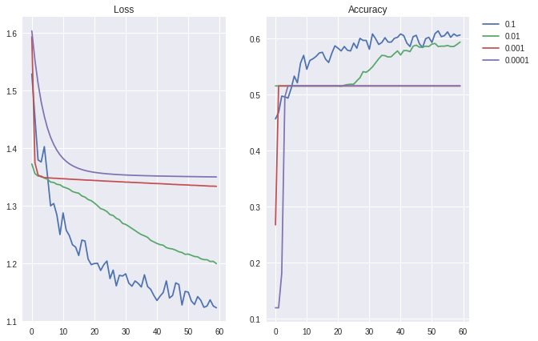
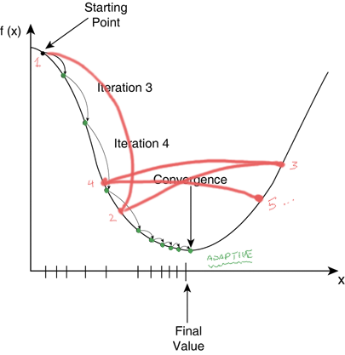
比較不同Learning Rate對訓練結果之差異
觀察 loss，這樣的震盪表示學習率可能太大
Notes:
X軸為參數 Y軸為loss

Slide 70
開始實作 ex4 囉～
看看能不能在5分鐘內比較不同 Learning Rate 對訓練結果之差異

Slide 71
Bad result on the training set: Activation Function
Good result on training dataset?
Yes
Good result on testing dataset?
No
Loss Function
Learning Rate
Activation Function
(Optimizer)*
ex05_activation-function.ipynb

Slide 72
常用的激發函數(Activation function)
Sigmoid | 很常被使用，但容易有梯度消失的問題
Relu | 計算速度快，不會有梯度消失的問題，目前廣泛被使用

Slide 73
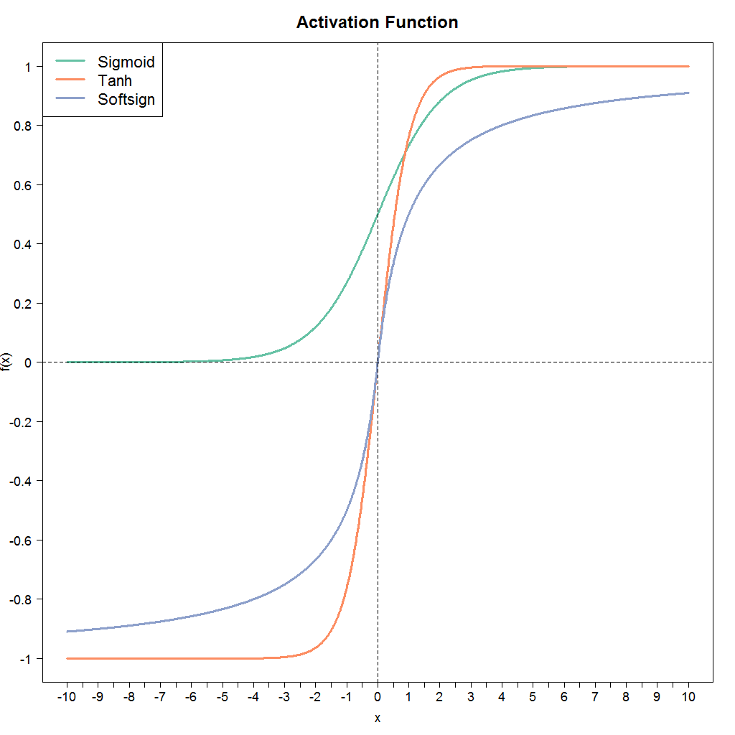
Sigmoid, Tanh, Softsign
Sigmoid
f(x)=
Tanh
f(x)=
Softsign
f(x)=
1
(1+e^{-x})
(1-e^{-2x})
(1+e^{-2x})
Saturation 到下一層的數值在 [-1,1] 之間
x
(1+|x|)
Notes:
增加非線性因素

Slide 74
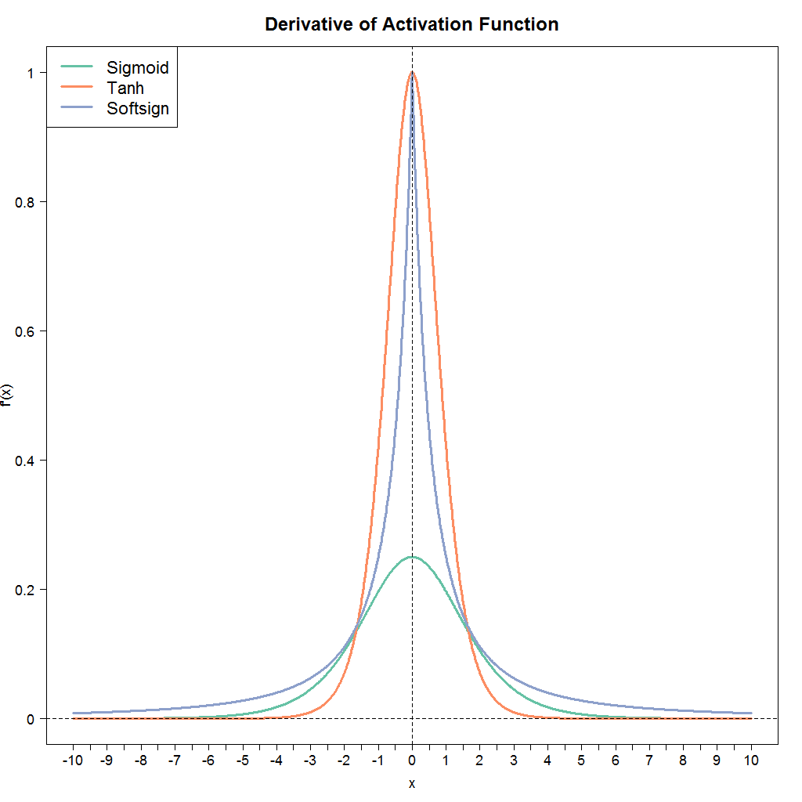
Sigmoid, Tanh, Softsign 的缺點
Vanishing gradient problem
原因: input 被壓縮到一個相對很小的output range
結果: 很大的 input 變化只能產生很小的 output 變化 ➔ Gradient 小 ➔ 無法有效地學習
Sigmoid, Tanh, Softsign 都有這樣的特性
特別不適用於深的深度學習模型

Slide 75
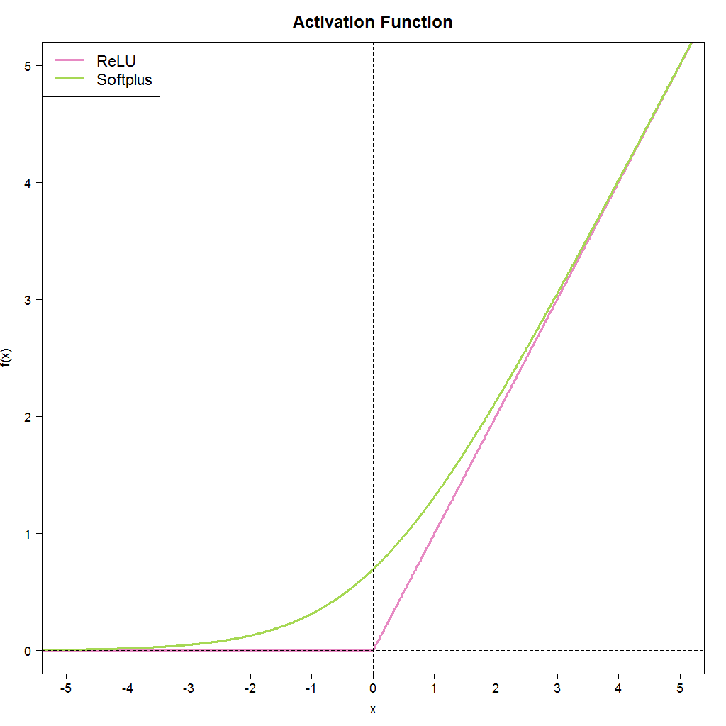
ReLU, Softplus
ReLU
f(x)=max(0,x)
df/dx=
Softplus
f(x)=ln(1+e^{x})
df/dx=e^{x}/(1+e^{x})
1 if x > 0,
0 otherwise.

Slide 76
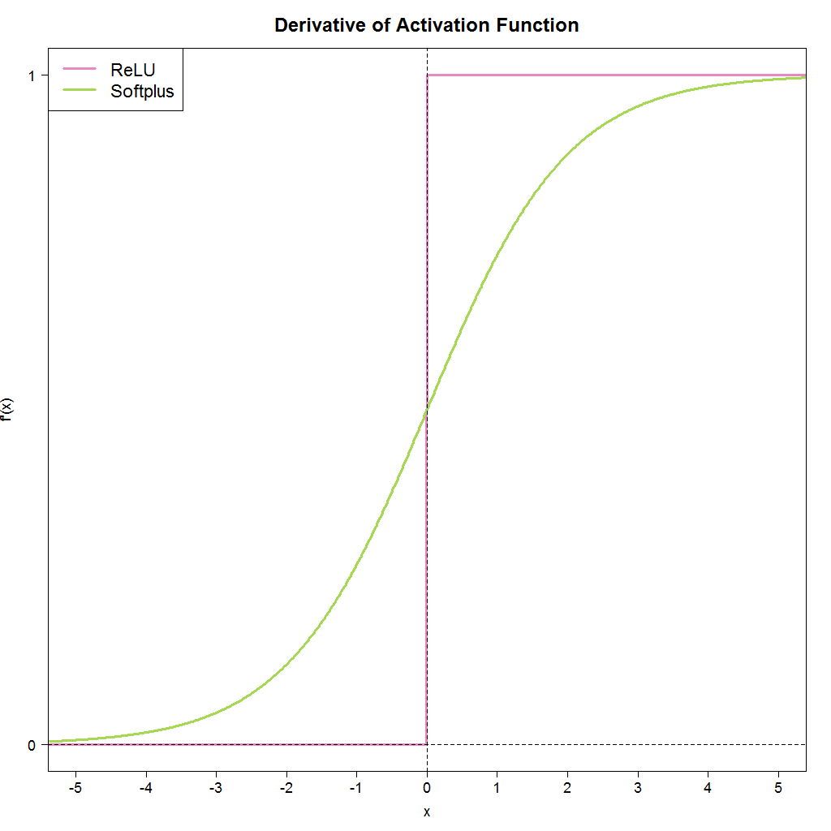
ReLU, Softplus 的微分
ReLU 在輸入小於零時， gradient 等於零，不再更新參數

Slide 77
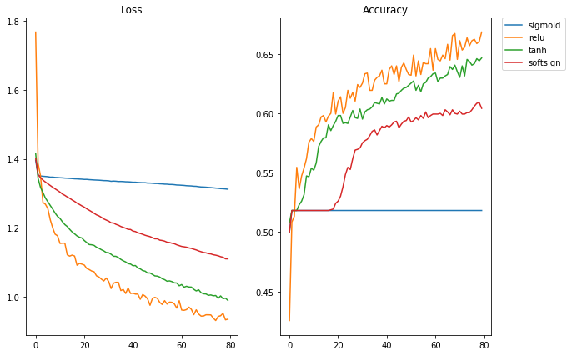
比較不同Activation function對訓練結果差異
ex05_activation-function.ipynb
Notes:
https://www.itread01.com/content/1542089826.html

Slide 78
如何選擇 Activation Functions?
Hidden layers
通常會用 ReLU
Sigmoid 有梯度消失的問題，不推薦用在深層網路
Output layers
迴歸問題：Linear
分類問題：Softmax, Sigmoid
Notes:
Sigmoid的缺點是容易梯度消失以及運算拖慢速度指數運算較為耗時

Slide 79
開始實作 ex5 囉～
看看能不能在5分鐘內比較不同 activation function 對訓練結果之差異

Slide 80
Bad result on the training set: Optimizer
Good result on training dataset?
Yes
Good result on testing dataset?
No
Loss Function
Learning Rate
Activation Function
(Optimizer)*
ex06_optimizer.ipynb
Notes:
Optimizer目標優化loss func改變權重

Slide 81
Neural Network Flow
實際值
Desired Output
隱藏層
Layers
Output
Layers
損失函數
Loss
Input
最小化損失函數
計算權重
權重更新
權重
Weights
權重
Weights
優化器
Optimizer

Slide 82
訓練模型：透過最小化 Total Loss 去修正參數 Ө
Find the best function that minimizes total loss
Find the best network weights, Ө*
Ө* = argmin L(Ө)
最重要的問題：該如何找到 Ө* 呢？
踏破鐵鞋無覓處，窮舉所有可能的值 (enumerate all possible values)
假設 weights 限制只能 0.0, 0.1, …, 0.9，有 500 個 weights，全部組合就有 10⁵⁰⁰ 組
評估 1 秒可以做 10⁶ 組，要約 10⁴⁸⁶ 年
宇宙大爆炸到現在才 10¹⁰ 年
Impossible to enumerate
Ө
Notes:
目標找到一組Ө權重能夠最小化我們的loss，就好比終極密碼一樣
每一次的猜測會越接近答案

Slide 83
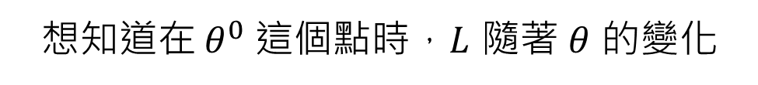









Gradient Descent
L(Ө)
Ө
Notes:
X軸ӨＹ軸是loss. 目標是將取得斜率做梯度下降一直收斂到谷底

Slide 84



影響 Gradient 的因素
Ө
1. 受 loss function 影響
x₁
w₁
2. 受 activation function 影響
…
b
3. 受 learning rate 影響
…
L(Ө)
z
+
σ(z)
̂y
y
…
z = w₁x₁+w₂x₂+……+w_{n}x_{n}+b
w_{n}
̂y = σ(z)
x_{n}
Notes:
對yhat偏微分就是在對激發函數偏微分

Slide 85
Gradient Descent - 小結
最佳化一個連續的目標函數
朝著進步(減少Loss)的方向前進
Gradient descent
受 loss function 影響
受 activation function 影響
受 learning rate 影響

Slide 86

比較 Optimizers

Slide 87

比較不同優化器對訓練結果的差異
ex06_optimizer.ipynb

Slide 88
開始實作 ex6 囉～
看看能不能在5分鐘內比較不同 optimizer 對訓練結果之差異

Slide 89
目前最好的模型設置
Component | Selection
Loss function | categorical_crossentropy
Activation function | ReLU + softmax
Optimizer | Adam

Slide 90
Tips for Training Deep Learning (DL) Models
Good result on training dataset?
Yes
Good result on testing dataset?
No
Loss Function
Learning Rate
Activation Function
(Optimizer)*
ex07_overfitting.ipynb

Slide 91

訓練資料集的結果
ex07_overfitting.ipynb

Slide 92

然而…真相是殘酷的
訓練集表現不錯，但測試集反而變差
Overfitting
ex07_overfitting.ipynb

Slide 93
什麼是 Overfitting？
機器過度的去學習訓練資料，導致在外部測試效果不如預期

Slide 94

Overfitting
綠線代表過擬合模型，黑線代表正則化模型。雖然綠線完美的符合訓練資料，但也太過依賴訓練資料，並且與黑線相比，對於新的測試資料上具有更高的錯誤率。
資料來源：過度擬合
Notes:
藍色區域稍微參雜紅色的點 綠色的線是過度學習完整的分類切割。說不定某一點是錯誤的

Slide 95
Overfitting
容易造成Overfitting：
(1)訓練資料數量越少
(2)模型的複雜度越高(訓練參數越多)
(3)資料的雜訊越多
資料來源：過度擬合

Slide 96
開始實作 ex7 囉～
看看能不能在5分鐘內觀察到 overfitting 的現象

Slide 97
Bad result on the testing set: Regularization
Good result on training dataset?
Yes
Good result on testing dataset?
No
Regularization
(Early Stopping)*
(Dropout)*
Notes:
regularization是在cost function裡面加懲罰項，增加建模的模糊性，從而把捕捉到的趨勢從局部細微趨勢，調整到整體大概趨勢。雖然一定程度上的放寬了建模要求，但是能有效防止over-fitting的問題(如圖，來源於網上)，增加模型準確性。因此，regularization是針對模型而言。

Slide 98
Regularization
限制 weights 的大小讓 output 曲線比較平滑
為什麼要限制呢？
W₁=10
10
W₁=1
10
0.6
X₁
0.6
X₁
+1
+0.1
0.4
X₂
W₂=10
b=0
0.4
X₂
W₂=1
b=9
+0.1
+0.1
w_{i}較小 ➔ Δx_{i} 對 ̂y 造成的影響 (Δ̂y) 較小
➔ 對 input 變化比較不敏感 ➔ generalization 好
Notes:
神經網路中的weight太過於敏感導致過度擬合

Slide 99


L1/L2 Regularization 差異
Lasso Regression (L1)
Ridge Regression(L2)
$$Cost=Prediction error+α\sum{\left|weights\right|}$$
$$Cost=Prediction error+α\sum{{weights}^{2}}$$

Slide 100
Regularization
怎麼限制 weights 的大小呢？ 加入目標函數中，一起優化
Loss_{reg}(W) = Loss_{orig}(W)
α(regularizer)
regularizer: L1-norm, L2-norm
α 用來調整 regularization 的比重 避免顧此失彼 (降低 weights 的大小而犧牲模型準確性)
Notes:
在loss後面加上Regularization限制權重大小，增加模型容忍程度。目標讓權重不要太敏感，去過度學習資料。

Slide 101
Regularization in Tensorflow2.0
''' Import l1,l2 (regularizer) '''
from tensorflow.keras.regularizers import l1,l2, l1_l2
model_l2 = Sequential()
# 加入第一層 hidden layer 並加入 regularizer (alpha=0.01)
Model_l2.add(Dense(128,input_dim=200,kernel_regularizer=l2(0.01))
Model_l2.add(Activation('relu'))
# 加入第二層 hidden layer 並加入 regularizer
model_l2.add(Dense(256, kernel_regularizer=l2(0.01)))
model_l2.add(Activation('relu'))
# 加入 Output layer
model_l2.add(Dense(5, kernel_regularizer=l2(0.01)))
model_l2.add(Activation('relu'))

Slide 102
Alpha Value in Regularization
''' Import l1,l2 (regularizer) '''
from tensorflow.keras.regularizers import l1,l2,l1_l2
# 加入第一層 hidden layer 並加入 regularizer (alpha=0.01)
Model_l2.add(Dense(128,input_dim=200,kernel_regularizer=l2(0.01))
Model_l2.add(Activation('softplus'))
alpha = 0.01 會太大嗎？該怎麼觀察呢？
alpha = 0.001 再試試看

Slide 103


ex08_regularization.ipynb

Slide 104
開始實作 ex8 囉～
看看能不能在5分鐘內觀察到不同 regularizer 對訓練結果之差異

Slide 105
Bad result on the testing set: Early Stopping
Good result on training dataset?
Yes
Good result on testing dataset?
No
Regularization
Early Stopping
(Dropout)*

Slide 106
Early Stopping
早知如此，如果能早點停下來就好了…

Slide 107
Early Stopping in Tensorflow2.0
Early Stopping
monitor: 要監控的 performance index
patience: 可以容忍連續幾次的不思長進
''' EarlyStopping '''
from tensorflow.keras.callbacks import EarlyStopping
earlyStopping=EarlyStopping(monitor = 'val_loss',
patience=5)

Slide 108
加入 Early Stopping
''' EarlyStopping '''
from tensorflow.keras.callbacks import EarlyStopping
earlyStopping=EarlyStopping( monitor = 'val_loss',
patience = 5)
# 指定 batch_size, nb_epoch, validation 後，開始訓練模型!!!
history = model.fit( X_train,
Y_train,
batch_size=16,
verbose=0,
epochs=30,
shuffle=True,
validation_split=0.1,
callbacks=[earlyStopping])

Slide 109

使用 EarlyStopping (patience=5)
ex09_earlystop.ipynb

Slide 110
開始實作 ex9 囉～
看看能不能在 5 分鐘內比較不同 EarlyStopping patience 對訓練結果之差異

Slide 111
Tips for Training Your Own DL Model
Good result on training dataset?
Yes
Good result on testing dataset?
No
No
Loss Function
Regularization
Learning Rate
Early Stopping
Activation Function
(Dropout)*
(Optimizer)*

Slide 112
What is Dropout？
http://jmlr.org/papers/volume15/srivastava14a.old/srivastava14a.pdf
原本 neurons 跟 neurons 之間為 fully connected
在訓練過程中，隨機拿掉一些連結 (weight 設為0)
Create multiple implicit ensembles
X₁
w_{1,1}
w_{2,1}
X_{n}
w_{1,n}
w_{2,n}

Slide 113
How to Set Dropout?
不要一開始就使用 Dropout
不要一開始就使用 Dropout
不要一開始就使用 Dropout
Dropout 會讓訓練表現變差
Dropout 是在避免 overfitting，不是萬靈丹
參數少時，可先用 regularization

Slide 114
開始實作 ex10 囉～
看看能不能在 5 分鐘內比較不同
Dropout patience 對訓練結果之差異

Slide 115
Tips for Training Your Own DL Model
Good result on training dataset?
Yes
Good result on testing dataset?
No
No
Loss Function
Regularization
Learning Rate
Early Stopping
Activation Function
(Dropout)*
(Optimizer)*

Slide 116


Slide 117

Go Deeper in Deep Learning
“Deep Learning”
Written by Yoshua Bengio, Ian J. Goodfellow
and Aaron Courville
http://www.iro.umontreal.ca/~bengioy/dlbook/
Course: Deep Learning Specialization (Coursera)
Andrew NG
https://www.coursera.org/specializations/deep-learning
Course: Machine learning and having it deep and structured
Hung-yi Lee
http://speech.ee.ntu.edu.tw/~tlkagk/courses_MLSD15_2.html

Slide 118
課程到此結束, 謝謝各位

